Slide 1
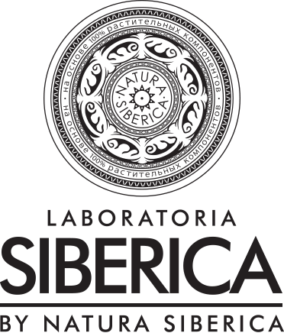

Slide 2
5 лет назад мы решили создать серию средств, которая объединила бы в себе всю силу и мощь растений Сибири и новейшие достижения в сфере эстетической медицины, чтобы предложить Вам самые эффективные средства для борьбы с возрастными изменениями кожи. Так родилась линия Laboratoria Siberica by Natura Siberica на основе уникальных сибирских растений. Серия разделяется на три направления:
для зрелой кожи на основе Родиолы Розовой;
для кожи с первыми возрастными изменениями на основе Алтайской Облепихи;
для тусклой уставшей кожи на основе Сахалинской Морошки.
Тщательно изучив опыт, разработки и достижения пластических хирургов из США, Франции, Швейцарии и добавив к ним результаты нашей многолетней работы с Иркутским ботаническим садом по изучению редких растений Севера, мы смогли создать в собственной лаборатории принципиально новые средства. В них органические экстракты диких трав Сибири в сочетании с самыми передовыми компонентами, используемыми в пластической хирургии, воздействуют на все признаки старения и стимулируют активную клеточную регенерацию тканей, буквально стирая возрастные признаки изменения кожи.

Slide 3
Серия на основе Родиолы Розовой
РОДИОЛА РОЗОВАЯ ИЛИ «ЗОЛОТОЙ КОРЕНЬ»
До начала 1900-хх годов было строго запрещено вывозить Родиолу Розовую за пределы Российской империи. Как назвал ее в своем исследовании американский ученый доктор Говард Пайпер, это был «самый строгий русский секрет здоровья и долголетия». Неудивительно, поскольку, как следует из рассекреченных исследований, солдаты, ежедневно принимавшие настойку из Родиолы Розовой, чувствовали себя намного более бодрыми и сильными, хотя и спали всего по 4 часа в сутки! А повязки из Родиолы Розовой ускоряли процесс заживления ран на 35-59%!
Все дело в том, что Золотой Корень исключительно богат такими активными компонентами как розавин и салидрозид. При этом их наибольшая концентрация содержится только Родиоле Розовой, выросшей в суровых условиях Сибири! Они не только значительно укрепляют иммунитет, но и:
- повышают тонус;
- значительно снижают воздействие стресса на организм и кожу;
- защищают от пагубного воздействия окружающей среды;
- стимулируют самообновление клеток;
- стимулируют процессы регенерации;
- улучшают здоровье кожи и волос.
ЧТО ТАКОЕ РАСТЕНИЯ-АДАПТОГЕНЫ?
Живая энергия сибирских трав веками использовалась местными жителями для создания чудодейственных эликсиров, сохраняющих крепкое здоровье, молодость и красоту кожи на долгие годы. Тайна их приготовления хранилась в строгом секрете и передавалась только близким родственникам. Однако в 1947 году началась их современная история. Иосиф Сталин поручил группе ученых во главе с профессором Лазаревым разработать уникальное лекарственное средство, которое бы в несколько раз улучшило физические и умственные способности военных, атлетов и ученых. Много лет результаты более 1,000 клинических исследований хранились под грифом «секретно». И лишь совсем недавно стало известно, что ученые, изучив более 4,000 растений, выделили отдельную группу растений, в которую включили менее 10 трав. Все они обладают удивительными, даже мистическими свойствами. Адаптируют человеческий организм практически к любым условиям, значительно повышая все жизненные показатели, благодаря чему и получили свое название - «адаптогены».

Slide 4
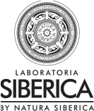
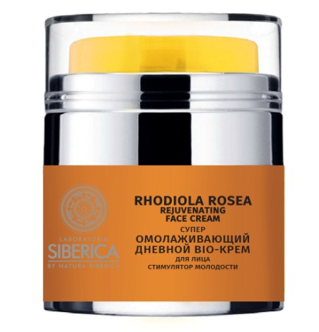
Серия на основе Родиолы Розовой
СУПЕР ОМОЛАЖИВАЮЩИЙ ДНЕВНОЙ BIO-КРЕМ - СТИМУЛЯТОР МОЛОДОСТИ
СУПЕР ОМОЛАЖИВАЮЩИЙ НОЧНОЙ BIO-КРЕМ - СТИМУЛЯТОР МОЛОДОСТИ
Супер омолаживающий bio-крем создан в нашей лаборатории на основе фитоактивного клеточного концентрата органической Родиолы Розовой и дополнен высокоактивными передовыми компонентами, применяемыми в основном в сфере пластической хирургии. Благодаря этому с каждым днем Ваша кожа приобретает утраченную упругость и тонус, время словно оборачивается вспять. Глубокие морщины заметно разглаживаются, контур лица становится более четким. Достигнутый результат позволяет на долгое время забыть о радикальных методах омоложения.
В основе ночного омолаживающего bio-крема лежит клеточный концентрат органической Родиолы Розовой в сочетании с передовыми компонентами, подобранными в нашей лаборатории специально с учетом особой восприимчивости кожи в ночное время. Омолаживающий bio-крем интенсивно борется с признаками увядания, препятствуя их дальнейшему появлению, улучшает контуры лица, уплотняет кожу, значительно повышает ее способность к саморегенерации, заметно разглаживает морщины, возвращает коже естественное сияние и свежесть.
фитоактивный клеточный концентрат сибирской органической родиолы розовой *насыщенный запатентованный омолаживающий комплекс Pepha™-Tight * 12 нейропептидов (ботокс-эффект) * 30% растительная гиалуроновая кислота * высокоэффективный омолаживающий пептид SYN®-Coll* коллаген *
* фитоактивный клеточный концентрат органической родиолы розовой * Гексапептид * 12 нейропептидов *натуральный коллаген * 100% витамин C * полисахарид рамнозы * омолаживающий пептид SYN-COLL®* натуральный Pentavitin® * пептид Syn-Ake (ботокс-эффект)
Объем: 50 мл
Объем: 50 мл

Slide 5
Серия на основе Родиолы Розовой
ОМОЛАЖИВАЮЩАЯ BIO-СЫВОРОТКА ДЛЯ ЛИЦА – СТИМУЛЯТОР МОЛОДОСТИ
НАТУРАЛЬНЫЙ КРЕМ - ЛИФТИНГ ДЛЯ ГЛАЗ EXPERT - СТИМУЛЯТОР МОЛОДОСТИ
СУПЕР ОМОЛАЖИВАЮЩИЙ BIO-ПИЛИНГ ДЛЯ ЛИЦА - СТИМУЛЯТОР МОЛОДОСТИ
Natura Siberica LAB bio-сыворотка для лица создана в нашей лаборатории на основе фитоактивного клеточного концентрата органической Родиолы Розовой и дополнена высокоактивными передовыми компонентами. Эти редкие компоненты прекрасно стимулируют процессы регенерации в клетках кожи, предотвращают потерю влаги и заряжают кожу неимоверной жизненной энергией. Bio-сыворотка стимулирует процессы обновления кожи на клеточном уровне, эффективно разглаживает даже самые глубокие морщины, повышает тонус кожи и видимо улучшает контуры лица, возвращая ему притягательную молодость и свежесть.
Нежная кожа вокруг глаз особенно подвержена раннему увяданию, а потому требует особого ухода. Высокоэффективный натуральный лифтинг крем-эксперт видимо разглаживает морщины, уплотняет кожу вокруг глаз, устраняет отечность и борется с темными кругами, возвращая взгляду молодость и сияние. Основу крема составляет фитоактивный клеточный концентрат органической Родиолы Розовой в сочетании с высокоактивными передовыми компонентами.
Уже через 14 дней применения вы забудете о радикальных методах омоложения! Супер омолаживающий комплекс для лица поможет всего за 2 недели дней значительно преобразить и визуально уменьшить даже самые упрямые морщины, повысить упругость и эластичность кожи. Основу комплекса составляет фитоактивный клеточный концентрат органической Родиолы Розовой, дополненный высокоактивными передовыми компонентами, которые обладают омолаживающим, увлажняющим и укрепляющим свойствами.
фитоактивный клеточный концентрат органической родиолы розовой *омолаживающий пептид SYN®-COLL* насыщенный запатентованный омолаживающий комплекс Pepha™-Tight * растительная низкомолекулярная гиалуроновая кислота * 100% активные anti-age пептиды * активный ретинол
фитоактивный клеточный концентрат органической родиолы розовой *10 аминокислот * растительная гиалуроновая кислота * омолаживающий запатентованный комплекс Vitagenyl® * натуральный комплекс Regu®-Age *100% эффективные олигопептиды * растительный коллаген *
фитоактивный клеточный концентрат органической родиолы розовой *Натуральная гликолевая кислота * 8% аскорбиновая кислота *3% салициловая кислота * чистый ретинол
Объем: 30 мл
Объем: 15 мл
Объем: 100 мл

Slide 6
Серия на основе Родиолы Розовой
НАТУРАЛЬНАЯ ОМОЛАЖИВАЮЩАЯ МЕЗО-МАСКА ДЛЯ ЛИЦА - СТИМУЛЯТОР МОЛОДОСТИ
СУПЕР ОМОЛАЖИВАЮЩАЯ ЗОЛОТАЯ МАСКА ДЛЯ ЛИЦА –ЗОЛОТО 24К
Интенсивная укрепляющая мезо-маска для лица активно омолаживает и обеспечивает стойкий видимый результат, укрепляя контуры лица и восполняя нехватку влаги в клетках кожи. Мезо-маска обладает накопительным эффектом, благодаря чему после каждого ее применения количество морщин заметно сокращается, повышается тонус кожи, она становится более упругой и светится здоровым сиянием. Основу маски составляет фитоактивный клеточный концентрат органической Родиолы Розовой, дополненный высокоактивными передовыми компонентами.
ЗОЛОТАЯ СУПЕР ОМОЛАЖИВАЮЩАЯ МАСКА ДЛЯ ЛИЦА – это роскошная антивозрастная маска с частичками чистого золота (24 карата), которая эффективно устраняет все видимые признаки старения кожи! Уникальные омолаживающие свойства золота усиливает фитоактивный концентрат Родиолы Розовой (или Золотого Корня) и высокоактивные передовые компоненты, применяемыми в основном в сфере пластической хирургии. Золотая маска стимулирует процессы обновления кожи на клеточном уровне, эффективно разглаживает даже самые глубокие морщины, замедляет процессы увядания, повышает тонус кожи и видимо улучшает контуры лица, возвращая ему притягательную молодость и свежесть.
* фитоактивный клеточный концентрат органической родиолы розовой *Натуральная гликолевая кислота * омолаживающий пептид SYN®-AKE* эластин *растительная гиалуроновая кислота * запатентованный омолаживающий комплекс Pepha™-Tight *2 типа растительных изофлавонов * 100% активные биоантиоксиданты * чистый ретинол
фитоактивный клеточный концентрат органического золотого корня * чистое золото 24К * активный комплекс полисахаридов * омолаживающий нейропептид SYN®-Ake *100% высокоэффективные церамиды
Объем: 100 мл
Объем: 100 мл

Slide 7
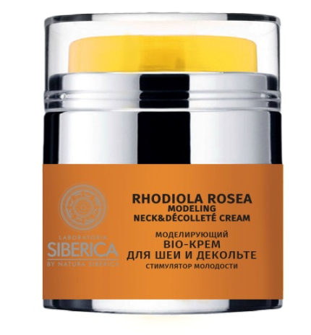
Серия на основе Родиолы Розовой
МОДЕЛИРУЮЩИЙ BIO-КРЕМ ДЛЯ ШЕИ И ДЕКОЛЬТЕ – СТИМУЛЯТОР МОЛОДОСТИ
НАТУРАЛЬНЫЙ ОМОЛАЖИВАЮЩИЙ КРЕМ-СУПРИМ ДЛЯ ТЕЛА – СТИМУЛЯТОР МОЛОДОСТИ
Нежная кожа шеи и декольте нуждается в особенно тщательном ежедневном уходе, поскольку она наиболее подвержена возрастным изменениям. Основу крема составляет фитоактивный клеточный концентрат органической Родиолы Розовой, который дополнен активными передовыми компонентами, применяемыми в основном в сфере пластической хирургии. Моделирующий bio-крем для шеи и декольте изо дня в день успешно восстанавливает упругость и эластичность кожи, стимулируя ее тонус и замедляя процессы увядания. Bio-крем обеспечивает стойкий омолаживающий лифтинг-эффект, повышает способность кожи к регенерации и разглаживает морщины.
Кожа тела подвержена таким же возрастным изменениям, что и кожа лица. Крем-суприм обладает бархатистой текстурой и выраженным комплексным омолаживающим воздействием, благодаря чему рельеф кожи выравнивается, она приобретает упругость и эластичность. В основе крема-суприма лежит фитоактивный клеточный концентрат органической Родиолы Розовой, дополненный высокоактивными передовыми компонентами для эффективного преображения Вашей кожу.
фитоактивный клеточный концентрат органической родиолы розовой *100% активные anti-age пептиды * запатентованный лифтинг-комплекс Vitagenyl®* 2,5 % высокоэффективного омолаживающего комплекса SYN®-COLL * 12 нейропептидов * 2 типа растительной гиалуроновой кислоты * натуральный бисаболол
* фитоактивный клеточный концентрат сибирской органической родиолы розовой высокоэффективный омолаживающий пептид SYN®-Coll*100% активные биоантиоксиданты * коэнзим Q10 * растительный Pentavitin® * натуральный коллаген
Объем: 50 мл
Объем: 250 мл

Slide 8
Серия на основе Родиолы Розовой
ОЧИЩАЮЩИЙ ГЕЛЬ ДЛЯ УМЫВАНИЯ – СТИМУЛЯТОР МОЛОДОСТИ
ОЧИЩАЮЩИЙ ТОНИК ДЛЯ ЛИЦА – СТИМУЛЯТОР МОЛОДОСТИ
Зрелой коже нужен особо тщательный уход и очищение. Густой гель для умывания на основе фитоактивного клеточного концентрата органической родиолы розовой, насыщенный натуральными растительными экстрактами, одновременно эффективно очищает кожу и стимулирует процессы регенерации. Ежедневное применение геля обеспечивает наиболее эффективное воздействие омолаживающих компонентов и придает коже сияние, обеспечивая здоровый цвет лица.
Натуральный очищающий тоник для лица на основе фитоактивного клеточного концентрата органической родиолы розовой, насыщенный натуральными растительными экстрактами, является завершающим этапом очищения кожи. Устраняя загрязнения, он обеспечивает более глубокое проникновение крема. Его ежедневное использование способствует улучшению регенеративных и обменных процессов, выравнивает структуру кожи, улучшает тон и цвет лица. После применения кожа выглядит гладкой, свежей, ухоженной и прекрасно увлажненной.
фитоактивный клеточный концентрат органической родиолы розовой * натуральная гликолевая кислота * провитамин В5 *3% салициловая кислота * омолаживающий комплекс из 15 экстрактов
фитоактивный клеточный концентрат органической родиолы розовой * натуральная гликолевая кислота * провитамин В5 *3% салициловая кислота * омолаживающий комплекс из 15 экстрактов
Объем: 300 мл
Объем: 300 мл

Slide 9
Серия на основе Алтайской Облепихи
Вокруг этой маленькой золотой ягоды сложено множество легенд. Так, согласно одной из них, Чингисхан заставлял своих воинов пить «волшебный» напиток из облепихи, чтобы они становились намного сильнее и выносливее. Раненых и изможденных коней же великий завоеватель на несколько дней оставлял на облепиховых полях, после чего они возвращались в бой полные жизненных сил и неудержимой энергии. В Советском Союзе космонавты пили облепиховый сок, чтобы стимулировать иммунитет и защитить себя от воздействия радиации. При этом облепиха обязательно должна была быть собрана в Сибири. Дело в том, что уникальные климатические условия этого заповедного региона способствуют тому, что только выросшая на Алтае облепиха содержит все свои полезные компоненты в наивысшей концентрации и обладает адаптогенными свойствами:
- в 10 раз больше витамина С, чем в апельсинах;
- в 3 раза больше витамина А, чем в моркови;
- в 5 раз больше антиоксидантов, чем в женьшене;
- самое высокое содержание витамина Е по сравнению со всеми ягодами;
- содержит все необходимые жирные кислоты OMEGA 3,6,9, включая редкую OMEGA 7.

Slide 10
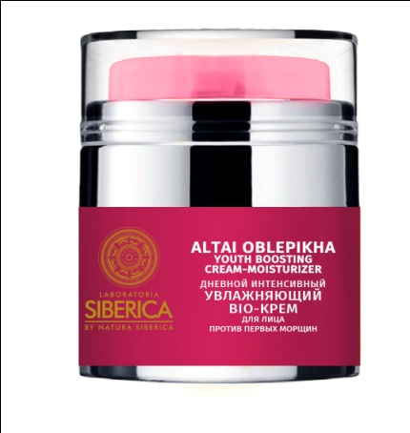
Серия на основе Алтайской Облепихи
ДНЕВНОЙ ИНТЕНСИВНЫЙ УВЛАЖНЯЮШИЙ BIO-КРЕМ ПРОТИВ ПЕРВЫХ МОРЩИН
НОЧНОЙ ИНТЕНСИВНЫЙ УВЛАЖНЯЮЩИЙ BIO-КРЕМ ПРОТИВ ПЕРВЫХ МОРЩИН
ИНТЕНСИВНАЯ УВЛАЖНЯЮЩАЯ BIO-СЫВОРОТКА ДЛЯ ЛИЦА ПРОТИВ ПЕРВЫХ МОРЩИН
Для сохранения молодости и красивого внешнего вида любому типу кожи требуется тщательное увлажнение. Natura Siberica LAB дневной интенсивный увлажняющий bio-крем создан в нашей лаборатории на основе фитоактивного концентрата органической Алтайской Облепихи и дополнен высокоэффективными передовыми компонентами, применяемыми в основном в сфере пластической хирургии. Bio-крем великолепно увлажняет кожу, наполняет ее жизненной энергией, тонизирует и защищает от пагубного воздействия окружающей среды. Наполненная влагой ваша кожа сияет здоровьем и молодостью.
В основе ночного интенсивного увлажняющего bio-крема лежит фитоактивный концентрат органической Алтайской Облепихи и высокоэффективные компоненты, подобранные в нашей лаборатории специально с учетом особой восприимчивости кожи в ночное время. Благодаря чему, в то время пока Вы спите, bio-крем активно увлажняет кожу, борется с первыми морщинами, а также препятствует их дальнейшему появлению. Наполненная влагой ваша кожа сияет изнутри, надолго сохраняя свежесть и молодость.
Для сохранения молодости и красивого внешнего вида любому типу кожи требуется тщательное увлажнение. Быстродействующая bio-сыворотка для лица глубоко и эффективно увлажняет кожу, придает ей тонус, улучшает цвет лица, помогает предотвратить появление первых морщин, укрепляет кожу, а также является идеальной базой под макияж. Ее основу составляет фитоактивный концентрат органической Алтайской Облепихи, которая обладает исключительными антиоскидантными свойствами и содержит более 190 полезных элементов. Сочетание активных передовых компонентов в высокой концентрации надолго заряжает вашу кожу энергией, продлевает молодость и придает ей здоровый блеск.
* фитоактивный концентрат органической алтайской облепихи * натуральный увлажняющий Pentavitin® * 3 полисахарида * растительная гиалуроновая кислота * 100% натуральные активные антиоксиданты *увлажняющие керамиды *
* фитоактивный концентрат органической алтайской облепихи *5% натурального увлажняющего компонента Pentavitin® * 3 полисахарида * 30% растительная гиалуроновая кислота * 5 высокоэффективных олигопептидов *увлажняющие керамиды * 100% ретинол
фитоактивный концентрат органической алтайской облепихи * 2 типа растительной гиалуроновой кислоты * 10 аминокислот * 3 полисахарида * 7 высокоэффективных нейропептидов * запатентованный увлажняющий Pentavitin® * 100% натуральный коллаген * активный ретинол
Объем: 50 мл
Объем: 50 мл
Объем: 30 мл

Slide 11
Серия на основе Алтайской Облепихи
АКТИВНЫЙ УВЛАЖНЯЮЩИЙ BIO-КРЕМДЛЯ ВЕК ПРОТИВ ПЕРВЫХ МОРЩИН
АКТИВНАЯ BIO-УВЛАЖНЯЮЩАЯ ГЕЛЬ-МАСКА ДЛЯ ЛИЦА ПРОТИВ ПЕРВЫХ МОРЩИН
АКТИВНЫЙ УВЛАЖНЯЮЩИЙ КОМПЛЕКС ПРОТИВ ПЕРВЫХ МОРЩИН
Нежная кожа глаз требует особо тщательного ухода. В основе активного увлажняющего bio-крема для глаз лежит инновационное сочетание фитоактивного концентрата органической Алтайской Облепихи и высокоэффективных передовых компонентов, применяемых в основном в сфере пластической хирургии. Благодаря чему bio-крем не только великолепно увлажняет кожу, но и превосходно борется с первыми морщинами, наполняет жизненной энергией и тонизирует. День ото дня мелкие морщины разглаживаются, кожа вокруг глаз становится более упругой, а взгляд открытым и притягательным.
Увлажняющая гель-маска для лица активно борется с первыми морщинами и эффективно продлевает молодость. Ее основу составляет фитоактивный концентрат органической Алтайской Облепихи, который содержит более 190 полезных компонентов, а также жирные кислоты Omega 3,6,9 и редкую Omega-7. Средство оказывает мощное увлажняющее действие, уменьшает воспаления, стимулирует регенерацию кожи, повышая ее тонус и эластичность. Регулярное использование гель-маски качественно улучшает состояние кожи лица, придает ей притягательный сияющий вид. Кожа светится здоровьем и молодостью.
Активный увлажняющий комплекс для лица активно борется с первыми морщинами и эффективно продлевает молодость. Основу составляет фитоактивный концентрат органической Алтайской Облепихи, который содержит более 190 полезных компонентов, а также жирные кислоты Omega 3,6,9 и редкую Omega 7. В результате он великолепно увлажняет кожу, наполняет ее жизненной энергией и тонизирует.
Шаг №1: Натуральный активный пилинг фитоактивный концентрат органической алтайской облепихи * натуральная гликолевая кислота * натуральные AHA-кислоты *3% салициловая кислота * чистый ретинол Шаг №2: Натуральная активная маска фитоактивный концентрат органической алтайской облепихи * 30% растительная гиалуроновая кислота * 3 полисахарида * 7 высокоэффективных нейропептидов * запатентованныЙ увлажняющий Pentavitin® * 100% натуральный коллаген * ретинол* 100% активные биоантиоксиданты
* фитоактивный концентрат органической алтайской облепихи * натуральный запатентованный Pentavitin®*2 типа растительной гиалуроновой кислоты * 100% натуральные активные антиоксиданты *увлажняющие керамиды * чистый ретинол
фитоактивный концентрат органической алтайской облепихи * натуральный увлажняющий Pentavitin® *10 аминокислот*3 полисахарида *натуральный коллаген * 30% растительная гиалуроновая кислота * 100% активные антиоксиданты *
Объем: 15 мл
Объем: 100 мл
Объем: 2*100 мл

Slide 12
Серия на основе Алтайской Облепихи
АКТИВНЫЙ УВЛАЖНЯЮЩИЙ BIO-КРЕМ ДЛЯ ТЕЛА ПРОТИВ ПЕРВЫХ МОРЩИН
ОЧИЩАЮЩИЙ BIO-ГЕЛЬ ДЛЯ ЛИЦА ПРОТИВ ПЕРВЫХ МОРЩИН
ОЧИЩАЮЩИЙ BIO-ТОНИК ДЛЯ ЛИЦА ПРОТИВ ПЕРВЫХ МОРЩИН
Кожа тела подвержена таким же возрастным изменениям, что и кожа лица. Чтобы сохранять упругость и эластичность, кожа тела требует особого внимания. Bio-крем для тела наполняет кожу влагой и повышает её тонус, разглаживает и смягчает, способствует восстановлению коллагеновых волокон, что делает кожу более подтянутой и упругой. Основу крема составляет фитоактивный клеточный концентрат органической Алтайской Облепихи, усиленный входящими в состав крема высокоактивными передовыми компонентами.
Натуральный bio-гель для лица прекрасно очищает кожу и стимулирует собственные процессы регенерации в ней. Входящий в его состав фитоактивный клеточный концентрат алтайской облепихи обладает выраженным антиоксидантным действием, благодаря чему способствует обновлению клеток кожи. Ежедневное использование геля помогает разгладить мелкие морщинки, придает коже здоровый ухоженный вид и продлевает ее молодость.
Натуральный очищающий bio-тоник для лица на основе интенсивного фитоэкстракта алтайской облепихи с добавлением высокоактивных компонентов бережно очищает кожу и стимулирует процессы регенерации. Ежедневное использование тоника помогает разгладить мелкие морщинки, придает коже здоровый ухоженный вид и продлевает ее молодость. Очищающий тоник превосходно подготавливает кожу к следующим этапам ухода.
* фитоактивный концентрат органической алтайской облепихи * натуральный увлажняющий комплекс 7 экстрактов *растительная гиалуроновая кислота * обновляющая гликолевая кислота
* фитоактивный концентрат органической алтайской облепихи * натуральный увлажняющий комплекс 7 экстрактов *растительная гиалуроновая кислота * обновляющая гликолевая кислота
фитоактивный концентрат органической алтайской облепихи * натуральный увлажняющий комплекс Pentavitin *7 нейропептидов* натуральный коллаген * растительная гиалуроновая кислота * 100% активные антиоксиданты * керамиды * 100% ретинол*
Объем: 250 мл
Объем: 300 мл
Объем: 300 мл

Slide 13
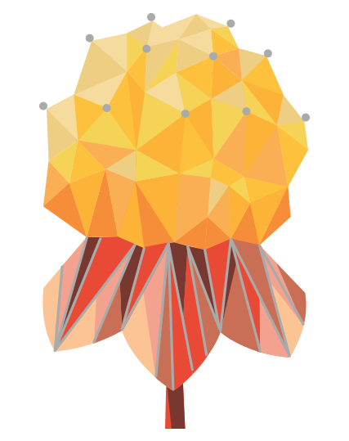
Серия на основе Сахалинской Морошки
АРКТИЧЕСКАЯ МОРОШКА ИЛИ «ЦАРЬ-ЯГОДА»
Арктическая морошка – очень редкая ягода, обладающая уникальными, даже мистическими целебными свойствами. Испокон веков на Руси ее подавали к царскому столу как самую ценную ягоду Севера. В Сибири и на Дальнем Востоке ее и сейчас называют Царской ягодой. Местные жители практически не использовали ее в пищу, а применяли в основном как лечебное средство. Благодаря уникальным условиям произрастания эта янтарная ягода обладает сильными адаптогенными свойствами: эффективно восстанавливает здоровье, способствует быстрому заживлению кожи и прекрасно тонизирует. Как гласит легенда, молодые девушки должны были перед свадьбой обязательно омыть соком ягоды лицо, чтобы улучшить его цвет и наполнить притягательной свежестью. И это не удивительно, поскольку «царь-ягода» обладает уникальным химическим составом: она содержит в 10 раз больше витамина А, чем морковь, а витамина С 3 раза больше, чем апельсины. Морошка насыщена антиоксидантами, минералами, жирными кислотами, витаминами В и РР.

Slide 14
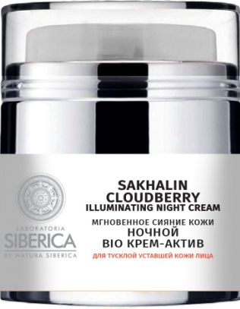
Серия на основе Сахалинской Морошки
BIO КРЕМ-АКТИВ ДЛЯ ЛИЦА – МГНОВЕННОЕ СИЯНИЕ КОЖИ
НОЧНОЙ BIO КРЕМ-АКТИВ ДЛЯ ЛИЦА – МГНОВЕННОЕ СИЯНИЕ КОЖИ
АКТИВНАЯ BIO-СЫВОРОТКА ДЛЯ ЛИЦА – МГНОВЕННОЕ СИЯНИЕ КОЖИ
Бросьте вызов несовершенствам кожи! Этот натуральный bio крем-актив, разработанный в нашей лаборатории, поможет всего за 14 дней значительно улучшить тон кожи, восстановить здоровый цвет лица и разгладить морщины. Интенсивный фитоэкстракт сахалинской морошки, лежащий в основе крем-актива, дополнен высокоэффективными компонентами, используемыми в основном в сфере пластической хирургии. В результате применения средства тон кожи выравнивается, ее текстура улучшается, следы несовершенств исчезают. Обновленная и свежая, кожа сияет молодостью изнутри.
Бросьте вызов несовершенствам кожи! Ночной bio крем-актив для лица поможет всего за 14 дней значительно улучшить тон кожи, восстановить здоровый цвет лица и заметно разгладить морщины. В его основе лежит инновационное сочетание фитоэкстракта сахалинской морошки с высокоактивными передовыми компонентами, подобранными в нашей лаборатории специально с учетом особой восприимчивости кожи в ночное время. Благодаря чему bio крем-актив эффективно борется с тусклым цветом лица и несовершенствами кожи, способствует повышению упругости и тонуса кожи.
Активная bio-сыворотка позволит вам всего за 14 дней значительно улучшить тон кожи, восстановить здоровый цвет лица, скорректировать пигментные пятна и разгладить микрорельеф кожи лица. Интенсивный фитоэкстракт сахалинской морошки, лежащий в основе сыворотки, насыщен антиоксидантами и натуральными кислотами. Состав сыворотки дополнен высокоактивными передовыми компонентами, включая комплекс SabiWhite и 19 аминокислот, благодаря чему она моментально освежает кожу, придает ей естественное сияние и здоровый вид, устраняет следы усталости и стресса, корректирует мелкие мимические морщинки.
интенсивный фитоэкстракт органической сахалинской морошки * антиоксидантный витамин С * высокоэффективный ниацинамид * растительная гиалуроновая кислота * обновляющий комплекс AHA-кислот * 1,5% гликолевая кислота * отбеливающий комплекс SabiWhite®
интенсивный фитоэкстракт органической сахалинской морошки * антиоксидантный витамин С * высокоэффективный ниацинамид * 2 типа растительной гиалуронововой кислоты * запатентованный отбеливающий комплекс SabiWhite® * 3% гликолевая кислота
интенсивный фитоэкстракт органической сахалинской морошки * 3 растительных AHA-кислоты * чистый витамин С * 3 натуральных полисахарида * запатентованный отбеливающий комплекс SabiWhite® * 10 натуральных аминокислот * растительная гиалуроновая кислота *5 растительных антиоксидантов
Объем: 50 мл
Объем: 50 мл
Объем: 30 мл

Slide 15
Серия на основе Сахалинской Морошки
BIO-КРЕМ ДЛЯ ВЕК ОТ ТЕМНЫХ КРУГОВ – МГНОВЕННОЕ СИЯНИЕ КОЖИ
BIO-АКТИВНАЯ МАСКА ДЛЯ ЛИЦА – МГНОВЕННОЕ СИЯНИЕ КОЖИ
АКТИВНЫЙ ОБНОВЛЯЮЩИЙ BIO-ПИЛИНГ ДЛЯ ЛИЦА – МГНОВЕННОЕ СИЯНИЕ КОЖИ
Bio-крем обеспечивает комплексный уход за чувствительной кожей вокруг глаз. Основу bio-крема составляет интенсивный фитоэкстракт сахалинской морошки в сочетании с высокоактивными компонентами. Средство эффективно устраняет следы усталости, отечность и темные круги, придавая взгляду притягательное сияние; кожа вокруг глаз становится упругой и увлажненной, а взгляд более открытым и молодым.
Бросьте вызов несовершенствам кожи! Bio-активная маска для лица качественно улучшает состояние кожи лица, возвращает ей притягательный сияющий вид, выравнивает текстуру и оказывает выраженное обновляющее действие. Ее основу составляет интенсивный фитоэкстракт сахалинской морошки, насыщенный антиоксидантами и натуральными кислотами в сочетании с инновационными высокоактивными передовыми компонентами. Регулярное применение маски эффективно устраняет следы несовершенств, выравнивает тон и наполняет кожу притягательным сиянием.
Обновляющий bio-пилинг для лица поможет всего за 4 недели и за 2 шага значительно улучшить тон кожи, восстановить здоровый цвет лица и разгладить морщины. Уникальность bio-пилинга состоит в том, что он одновременно и обновляет, и восстанавливает, и питает. Уже после первого применения средства кожа обновляется, выглядит молодой, увлажненной и свежей, а регулярное применение совершенствует микрорельеф кожи, способствует улучшению её текстуры, повышает защитные функции и снижает риск появления пигментных пятен.
интенсивный фитоэкстракт органической сахалинской морошки * антиоксидантный витамин С * 2 типа растительной гиалуронововой кислоты * запатентованный комплекс Regu®-Age * 1% гликолевая кислота* увлажняющий растительный к Pentavitin®* 100% активный SabiWhite® *
Шаг 1.интенсивный фитоэкстракт органической сахалинской морошки *антиоксидантный витамин С* запатентованный высокоэффективный комплекс SabiWhite®*чистый ретинол Шаг 2. интенсивный фитоэкстракт органической сахалинской * 3% гликолевая кислота * 1% салициловая кислота * витамин РР
* интенсивный фитоэкстракт органической сахалинской морошки * запатентованный обновляющий комплекс SabiWhite® * антиоксидантный витамин С * растительный коллаген * провитамин В5 * 100% активные полисахариды * 3% гликолевая кислота
Объем: 15 мл
Объем: 100 мл
Объем: 2*100 мл

Slide 16
Серия на основе Сахалинской Морошки
НАТУРАЛЬНЫЙ ГЕЛЬ-СКРАБ ДЛЯ УМЫВАНИЯ – МГНОВЕННОЕ СИЯНИЕ КОЖИ
ОЧИЩАЮЩИЙ BIO-ТОНИК ДЛЯ ЛИЦА – МГНОВЕННОЕ СИЯНИЕ КОЖИ
Нежный гель-скраб для умывания глубоко очищает и мягко удаляет ороговевшие клетки, без раздражения и пересушивания, заметно уменьшает поры, выравнивает цвет кожи, устраняя несовершенства. Основу гель-скраба составляет интенсивный фитоэкстракт сахалинской морошки, насыщенный антиоксидантными витаминами С и Е. Благодаря чему он способствует эффективному обновлению клеток и придает коже здоровый сияющий вид.
Очищающий BIO-тоник для лица на основе интенсивного фитоэкстракта сахалинской морошки с добавлением высокоактивных компонентов глубоко очищает и мягко удаляет ороговевшие клетки без раздражения и пересушивания, устраняя несовершенства, заметно уменьшает поры, выравнивает цвет кожи . Очищающий тоник превосходно подготавливает кожу к следующим этапам ухода.
* интенсивный фитоэкстракт органической сахалинской морошки * антиоксидантный витамин С * Обновляющая салициловая кислота*интенсивный обновляющий комплекс из 10 экстрактов*АНА-кислоты
интенсивный фитоэкстракт органической сахалинской морошки * антиоксидантный витамин С * ниацинамид* Обновляющая салициловая кислота*интенсивный обновляющий комплекс из 10 экстрактов*АНА-кислоты
Объем: 300 мл
Объем: 300 мл

